Slide 1



GST1900
MATEMÁTICA PARA NEGÓCIOS
Prof. Adm. Msc. Luiz Cláudio Brites Lobato

Slide 2


Prof. Adm. Msc. Luiz Cláudio Brites Lobato
GST1900
MATEMÁTICA PARA NEGÓCIOS
Unidade: Alcântara
  Turma: 1018
  Quarta-Feira
  09:40 às 11:20

Slide 3



ADMINISTRAÇÃO
GST1900 - MATEMÁTICA PARA NEGÓCIOS
QUARTA-FEIRA / 09:40 ÀS 11:20 HS.
Turma 1018 – Alcântara
Prof. Adm.Msc. Luiz Cláudio Brites Lobato

Slide 4

AULA 03:
ADMINISTRAÇÃO
GST1900 - MATEMÁTICA PARA NEGÓCIOS
RECEITA,
CUSTO E
LUCRO MARGINAIS
Função Custo Marginal;
2. Função Receita Marginal;
3. Função Lucro Marginal.
Prof. Adm. Msc. Luiz Cláudio Brites Lobato

Slide 5

ADMINISTRAÇÃO
GST1900 - MATEMÁTICA PARA NEGÓCIOS
MATEMÁTICA PARA NEGÓCIOS
AULA 3: RECEITA, CUSTO E LUCRO MARGINAIS
Função Custo Marginal
Em Administração e Economia, dada uma função f(x), costuma-se utilizar o conceito de função marginal para avaliar o efeito causado em f(x) por uma pequena variação de x.
Chama-se função
marginal de f(x) à função derivada de f(x). Assim, a função custo marginal é a derivada da função custo, a função receita marginal é a derivada da função receita, e assim por diante.
Função Custo Marginal:
Suponha que C(x) seja o custo total de produção de x unidades de certo produto, com x ≥ 0 e C(x) ≥ 0.
A função é chamada de função custo total e temos a seguinte definição.
Definição: Se C(x) é o custo total de produção de x unidades de um produto, então o custo marginal quando x=x0 , é dado por C’(x0) , caso exista. A função C’(x) é chamada função custo marginal.
Prof. Adm. Msc. Luiz Cláudio Brites Lobato

Slide 6
ADMINISTRAÇÃO
GST1900 - MATEMÁTICA PARA NEGÓCIOS
MATEMÁTICA PARA NEGÓCIOS
AULA 3: RECEITA, CUSTO E LUCRO MARGINAIS
Assim,
Portanto, o custo marginal é aproximadamente igual à variação do custo, decorrente da produção de uma unidade adicional, a partir de x0 unidades.
Na definição acima, C’(x0) pode ser interpretada como a taxa de variação do custo total quando x=x0 unidades são produzidas.
Exemplo: Suponhamos que C(x) seja o custo total de fabricação de x pares de calçados da marca WW dado pela equação
Determinar o custo marginal quando x=50.
Prof. Adm. Msc. Luiz Cláudio Brites Lobato

Slide 7
ADMINISTRAÇÃO
GST1900 - MATEMÁTICA PARA NEGÓCIOS
MATEMÁTICA PARA NEGÓCIOS
AULA 3: RECEITA, CUSTO E LUCRO MARGINAIS
Resolução: Vamos calcular a derivada da função , ou seja, e .
Assim sendo, a taxa de variação do custo total, quando 50 pares de calçados da marca WW são fabricados, é R$6,00 por par fabricado.
O custo de fabricação do 51 o par de calçado é
Prof. Adm. Msc. Luiz Cláudio Brites Lobato

Slide 8
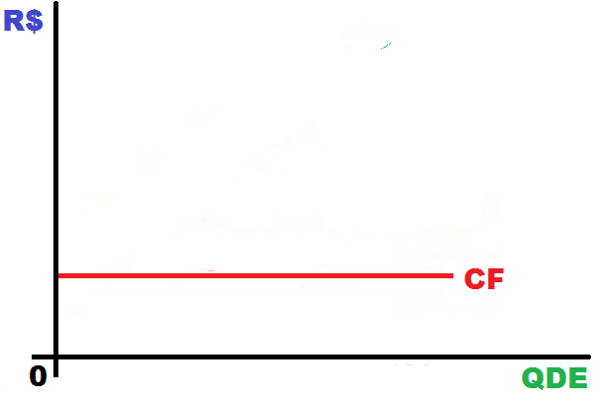
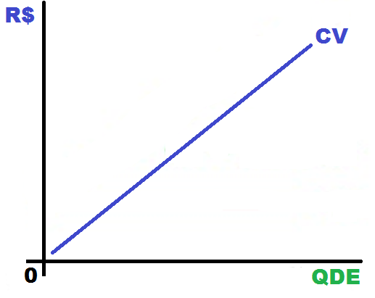
ADMINISTRAÇÃO
GST1900 - MATEMÁTICA PARA NEGÓCIOS
MATEMÁTICA PARA NEGÓCIOS
AULA 3: RECEITA, CUSTO E LUCRO MARGINAIS
COMPORTAMENTO DOS GRÁFICOS DE CUSTOS
GRÁFICO DE CUSTO FIXO
GRÁFICO DE CUSTO VARIÁVEL
Prof. Adm. Msc. Luiz Cláudio Brites Lobato

Slide 9
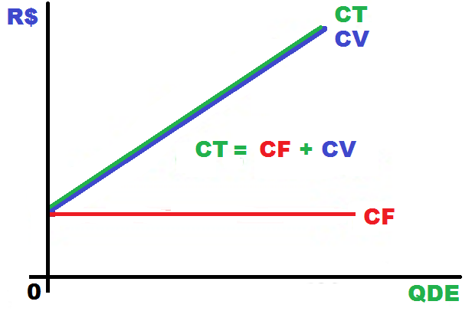

ADMINISTRAÇÃO
GST1900 - MATEMÁTICA PARA NEGÓCIOS
MATEMÁTICA PARA NEGÓCIOS
AULA 3: RECEITA, CUSTO E LUCRO MARGINAIS
COMPORTAMENTO DOS GRÁFICOS DE CUSTOS
Prof. Adm. Msc. Luiz Cláudio Brites Lobato

Slide 10
ADMINISTRAÇÃO
GST1900 - MATEMÁTICA PARA NEGÓCIOS
MATEMÁTICA PARA NEGÓCIOS
AULA 3: RECEITA, CUSTO E LUCRO MARGINAIS
Função Receita Marginal
Suponha que R(x) seja a receita total obtida pela venda de x unidades de um produto e temos a seguinte definição.
Definição: Se R(x) é a receita obtida quando x unidades de um produto são demandadas, então a receita marginal, quando x=x0, é dado por R’(x), caso exista. A função R’(x) é chamada função receita marginal. R’(x0) pode ser positiva, negativa ou nula, e pode ser interpretada como a taxa de variação da receita total quanto x=x0 unidades são demandadas.
Assim, .
Portanto, a receita marginal é aproximadamente igual à variação da receita decorrente da venda de uma unidade adicional, a partir de x0 unidades.
Prof. Adm. Msc. Luiz Cláudio Brites Lobato

Slide 11
ADMINISTRAÇÃO
GST1900 - MATEMÁTICA PARA NEGÓCIOS
MATEMÁTICA PARA NEGÓCIOS
AULA 3: RECEITA, CUSTO E LUCRO MARGINAIS
Função Receita Marginal
Exemplo: Suponha de R(x) seja a receita total recebida na venda de x cadeiras da loja BBC, e. Calcular a receita marginal para x=40 .
Resolução:
Inicialmente, vamos calcular a derivada da função
Ou seja, e R'(40) = - 8× 40 + 2000 = 1.680
Como
≡ - 4 × ( 41) 2 + 2000 × 41- ( - 4 × (40)2 + 2000 × 40)
≡ 75.276 - 73.600 = 1.676
Logo, R’(40) é a receita efetiva da venda da 41o carteira.
Portanto, a receita marginal quando x=40 é R’(40)=1.680
Prof. Adm. Msc. Luiz Cláudio Brites Lobato

Slide 12
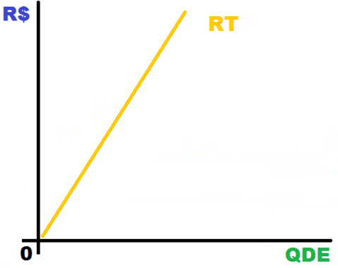


ADMINISTRAÇÃO
GST1900 - MATEMÁTICA PARA NEGÓCIOS
MATEMÁTICA PARA NEGÓCIOS
AULA 3: RECEITA, CUSTO E LUCRO MARGINAIS
COMPORTAMENTO DOS GRÁFICOS DE CUSTOS E DE RECEITAS
Prof. Adm. Msc. Luiz Cláudio Brites Lobato

Slide 13
ADMINISTRAÇÃO
GST1900 - MATEMÁTICA PARA NEGÓCIOS
MATEMÁTICA PARA NEGÓCIOS
AULA 3: RECEITA, CUSTO E LUCRO MARGINAIS
Função Lucro Marginal
Vale lembrar que o lucro na venda de um produto é dado por:
L = R – C
Onde R é a receita e C o custo. Lucro Marginal é obtido a partir da derivada do lucro.
Definição: Se L(x) é o lucro obtido quando x unidades de um produto são produzidas e vendidas, então o lucro marginal, quando x=x0, é dado por L’(x), caso exista. A função L’(x) é chamada função lucro marginal. L’(x0) pode ser positiva, negativa ou nula, e pode ser interpretada como a taxa de variação do lucro total quanto x=x0 unidades são produzidas e vendidas.
Assim, L’(x0) `VàL = L(x0 + 1) – L(x0)
Portanto, o lucro marginal é aproximadamente igual à variação do lucro decorrente da produção e venda de uma unidade adicional, a partir de x0 unidades.
Prof. Adm. Msc. Luiz Cláudio Brites Lobato

Slide 14
ADMINISTRAÇÃO
GST1900 - MATEMÁTICA PARA NEGÓCIOS
MATEMÁTICA PARA NEGÓCIOS
AULA 3: RECEITA, CUSTO E LUCRO MARGINAIS
Função Lucro Marginal
Exemplo: Uma fábrica de pneus tem a receita na venda e seu custo de um tipo de pneu dados,
respectivamente, por:
R(q) = -0,4q2 + 400q
C(q) = 80q + 28.000
a) Obtenha a função lucro.
b) Obtenha a função lucro marginal.
c) Obtenha o lucro marginal aos níveis q = 300 e q = 600, interpretando seus resultados.
d) Obtenha a quantidade que dá lucro máximo a partir das derivadas do lucro e também
encontre o lucro máximo.
Solução:
a) Como sabemos: L(q) = R(q) – C(q), ou seja:
L(q) = (-0,4q2 + 400q) – (80q + 28000)
L(q) = -0,4q2 + 320q - 28000
Prof. Adm. Msc. Luiz Cláudio Brites Lobato

Slide 15
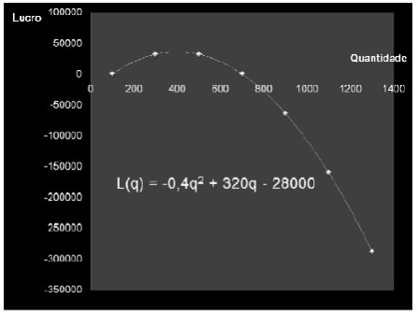
ADMINISTRAÇÃO
GST1900 - MATEMÁTICA PARA NEGÓCIOS
MATEMÁTICA PARA NEGÓCIOS
AULA 3: RECEITA, CUSTO E LUCRO MARGINAIS
Função Lucro Marginal
Solução:
a) Como sabemos: L(q) = R(q) – C(q), ou seja:
L(q) = (-0,4q2 + 400q) – (80q + 28000) L(q) = -0,4q2 + 320q - 28000
Prof. Adm. Msc. Luiz Cláudio Brites Lobato

Slide 16
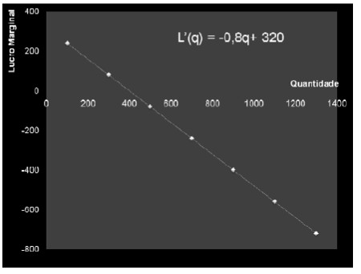
ADMINISTRAÇÃO
GST1900 - MATEMÁTICA PARA NEGÓCIOS
MATEMÁTICA PARA NEGÓCIOS
AULA 3: RECEITA, CUSTO E LUCRO MARGINAIS
Função Lucro Marginal
b) L(q) = -0,4q2 + 320q - 28000
L’(q) = -0,4.2.q + 320 = -0,8q + 320
Prof. Adm. Msc. Luiz Cláudio Brites Lobato

Slide 17
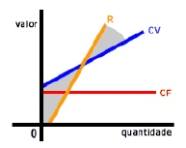
ADMINISTRAÇÃO
GST1900 - MATEMÁTICA PARA NEGÓCIOS
MATEMÁTICA PARA NEGÓCIOS
AULA 3: RECEITA, CUSTO E LUCRO MARGINAIS
Função Lucro Marginal
c) Basta calcular a derivada nos pontos de abscissa 300 e 600.
L’(300) = -0,8.300 + 320 = 80
Assim, R$ 80,00 é o lucro aproximado com a venda do 301º pneu.
L’(600) = -0,8.600 + 320 = -160
O valor – R$ 160,00 indica que, na venda do 601º pneu, haverá um decréscimo de R$ 160,00 no lucro, pois o lucro marginal é negativo, o que indica um lucro decrescente (prejuízo).
L’300
L’600
Prof. Adm. Msc. Luiz Cláudio Brites Lobato

Slide 18
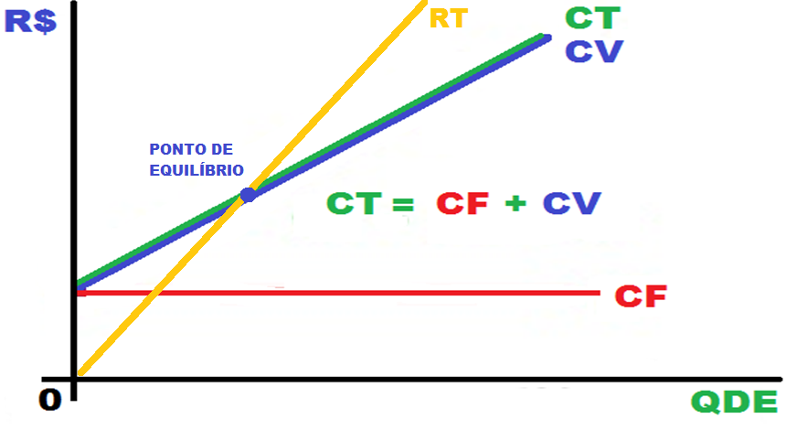
ADMINISTRAÇÃO
GST1900 - MATEMÁTICA PARA NEGÓCIOS
MATEMÁTICA PARA NEGÓCIOS
AULA 3: RECEITA, CUSTO E LUCRO MARGINAIS
COMPORTAMENTO DOS GRÁFICOS DE CUSTOS E DE RECEITAS
Prof. Adm. Msc. Luiz Cláudio Brites Lobato

Slide 19

ADMINISTRAÇÃO
GST1900 - MATEMÁTICA PARA NEGÓCIOS
Exercício 01
Uma indústria apresentou, num determinado mês, um custo fixo de R$15.000,00. Nesse mesmo mês, a indústria produziu uma quantidade de 3.000 produtos.
Qual foi o custo fixo unitário daquele produto naquele mês?
GABARITO
Custo fixo unitário = custo fixo/quantidade de itens produzidos.
Custo fixo unitário = R$15.000,00/3.000 = R$5,00.
Prof. Adm. Msc. Luiz Cláudio Brites Lobato

Slide 20
ADMINISTRAÇÃO
GST1900 - MATEMÁTICA PARA NEGÓCIOS
Exercício 02
Uma indústria, que produz apenas um tipo de produto, gasta mensalmente R$3.000,00 com aluguel da fábrica e R$500,00 com o contador. O custo unitário de produção é de R$20,00, supondo computados todos os fatores de produção.
Se num determinado mês o custo total da indústria foi de R$15.500,00, qual a quantidade de produtos fabricados?
GABARITO
Custo total = Custo fixo + Custo variável
15.500 = (3.000 + 500) + (20 x)
sendo x a quantidade de produtos fabricados
15.500 = 3.500 + 20x
20x = 12.000
x = 12.000/20
x = 600
Prof. Adm. Msc. Luiz Cláudio Brites Lobato

Slide 21
ADMINISTRAÇÃO
GST1900 - MATEMÁTICA PARA NEGÓCIOS
MATEMÁTICA PARA NEGÓCIOS
AULA 3: RECEITA, CUSTO E LUCRO MARGINAIS
RESUMÃO DE FUNÇÃO APLICADA A GESTÃO
Podemos classificar a função em:
FUNÇÃO CUSTO
A função custo está relacionada aos gastos efetuados por uma empresa, indústria ou loja, na produção ou aquisição de algum produto. Como vimos, o custo possui duas parcelas: uma fixa e outra variável. Podemos representar uma função custo usando a seguinte expressão:
C(x) = Cf + Cv
Onde Cf: custo fixo e Cv: custo variável
Prof. Adm. Msc. Luiz Cláudio Brites Lobato

Slide 22
ADMINISTRAÇÃO
GST1900 - MATEMÁTICA PARA NEGÓCIOS
MATEMÁTICA PARA NEGÓCIOS
AULA 3: RECEITA, CUSTO E LUCRO MARGINAIS
RESUMÃO DE FUNÇÃO APLICADA A GESTÃO
Podemos classificar a função em:
FUNÇÃO RECEITA
A função receita está ligada ao faturamento bruto de uma entidade, dependendo do número de vendas de determinado produto.
R(x) = px,
onde p: preço de mercado e x: nº de mercadorias vendidas.
FUNÇÃO LUCRO
A função lucro diz respeito ao lucro líquido das empresas, lucro oriundo da subtração entre a função receita e a função custo.
L(x) = R(x) – C(x)
Prof. Adm. Msc. Luiz Cláudio Brites Lobato

Slide 23

ADMINISTRAÇÃO
GST1900 - MATEMÁTICA PARA NEGÓCIOS
Exercício 01
Uma siderúrgica fabrica pistões para montadoras de motores automotivos. O custo fixo mensal de R$950,00 inclui conta de energia elétrica, de água, impostos, salários, etc. Existe também um custo variável que depende da quantidade de pistões produzidos, sendo a unidade R$41,00. Considerando que o valor de venda de cada pistão no mercado seja equivalente a R$120,00, monte as Funções Custo, Receita e Lucro.
Calcule o valor do lucro líquido na venda de 1.000 pistões e quantas peças, no mínimo, precisam ser vendidas para que se tenha lucro.
Exercício 02
Uma indústria de sapatos tem um custo fixo de R$ 150.000,00 por mês. Se cada par de sapato produzido tem um custo de R$ 20,00 e o preço de venda é de R$ 50,00, quantos pares de sapatos a indústria deve produzir para ter um lucro de R$ 30.000,00 por mês? A partir de quantos pares de sapatos haverá lucro?
Prof. Adm. Msc. Luiz Cláudio Brites Lobato

Slide 24
ADMINISTRAÇÃO
GST1900 - MATEMÁTICA PARA NEGÓCIOS
GABARITO DO EXERCÍCIO 01
Função Custo total mensal:
C(x) = 950 + 41x
Função Receita
R(x) = 120x
Função Lucro
L(x) = 120x – (950 + 41x)
Lucro líquido na produção de 1000 pistões
L(1000) = 120*1.000 – (950 + 41 * 1.000)
L(1000) = 120.000 – 950 + 41.000
L(1000) = 120.000 – 41.950
L(1000) = 78.050
O lucro líquido na produção de 1000 pistões será de R$78.050,00.
Para que se tenha lucro, é preciso que a receita seja maior que o custo.
R(x) > C(x)
120x > 950 + 41x
120x – 41x > 950
79x > 950
x > 950 / 79
x > 12
Para ter lucro, é preciso vender acima de 12 peças.
Prof. Adm. Msc. Luiz Cláudio Brites Lobato

Slide 25
ADMINISTRAÇÃO
GST1900 - MATEMÁTICA PARA NEGÓCIOS
GABARITO EXERCÍCO 02
Lucro = Receita – Custo
Seja x → a quantidade de pares de sapatos produzidos e vendidos
30.000 = 50 x – (150.000 + 20 x)
30.000 = 50 x – 150.000 – 20 x → 30.000 +150.000 = 30 x → x = 6.000
Agora vamos analisar: a partir de quantos pares de sapatos haverá lucro:
Ou seja, o lucro será zero:
0 = 50 x – (150.000 + 20x)
0 = 50 x – 150.000 – 20 x → 150.000 = 30 x → x = 5.000
Prof. Adm. Msc. Luiz Cláudio Brites Lobato

Slide 26
ADMINISTRAÇÃO
GST1900 - MATEMÁTICA PARA NEGÓCIOS
EXERCÍCIOS DE MÚLTIPLA ESCOLHA
1 - Os custos de uma empresa resultam de uma combinação de uma série de fatores. Assinale aquele fator que NÃO faz parte dessa combinação:
( ) A capacitação tecnológica e produtiva relativa a processos.
( ) Fornecedores.
( ) Produtos e gestão.
( ) O nível de atualização da estrutura organizacional.
2 - Uma indústria de autopeças tem um custo fixo de R$10.000,00 por mês. Se cada peça produzida no mês tem um custo de R$12,00 e a indústria produz naquele mês 1.000 peças, qual será o custo total do mês?
( ) R$12.000,00
( ) R$10.000,00
( ) R$11.000,00
( ) R$22.000,00
Prof. Adm. Msc. Luiz Cláudio Brites Lobato

Slide 27
ADMINISTRAÇÃO
GST1900 - MATEMÁTICA PARA NEGÓCIOS
EXERCÍCIOS DE MÚLTIPLA ESCOLHA
3 - Em uma indústria, o custo fixo para fabricação de um determinado produto é R$10.000,00 e o custo total do mês foi de R$90.000,00. Quantas unidades do produto foram produzidas no mês, se o custo de produção de cada produto foi de R$40,00?
( ) 5.000
( ) 2.000
( ) 8.000
( ) 10.000
GABARITO
1 – fornecedores
2 – R$22.000,00
3 – 2.000
Prof. Adm. Msc. Luiz Cláudio Brites Lobato

